Slide 1
IDENTIFICAZIONE DEI SISTEMI INCERTI
DRONE VINCOLATO DA UNA BARRA RIGIDA
Candidato: Piero Campitelli

Slide 2
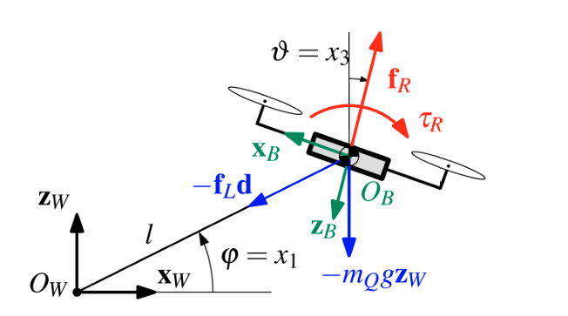
IL SISTEMA: DRONE VINCOLATO DA UNA BARRA RIGIDA

Slide 3

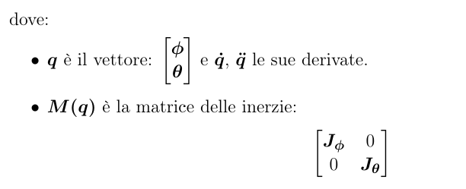
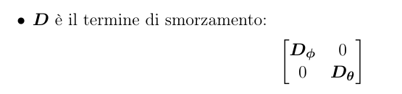
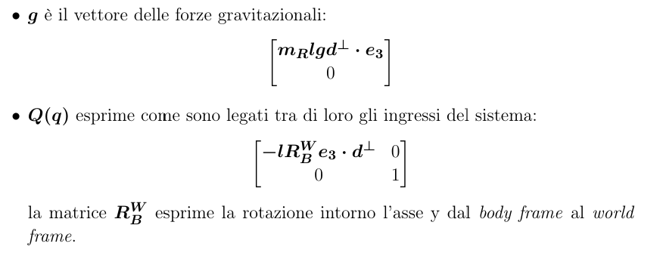
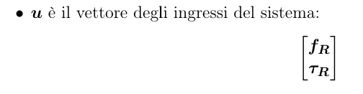
IL SISTEMA: DRONE VINCOLATO DA UNA BARRA RIGIDA
Il modello dinamico:

Slide 4
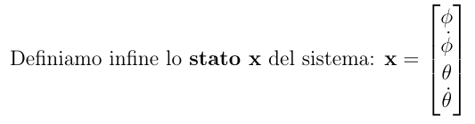
IL SISTEMA: DRONE VINCOLATO DA UNA BARRA RIGIDA

Slide 5
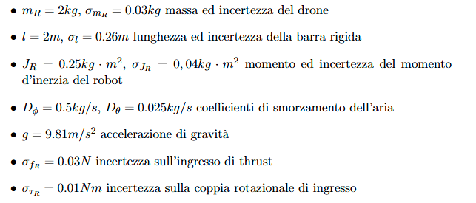
IL SISTEMA: DRONE VINCOLATO DA UNA BARRA RIGIDA
Parametri del sistema:

Slide 6
I SENSORI

Slide 7


I SENSORI
Accelerometri

Slide 8

I SENSORI
Accelerometri
Direction of arrival (DOA)

Slide 9

I SENSORI
Accelerometri
Direction of arrival (DOA)
Vettore delle misure:

Slide 10
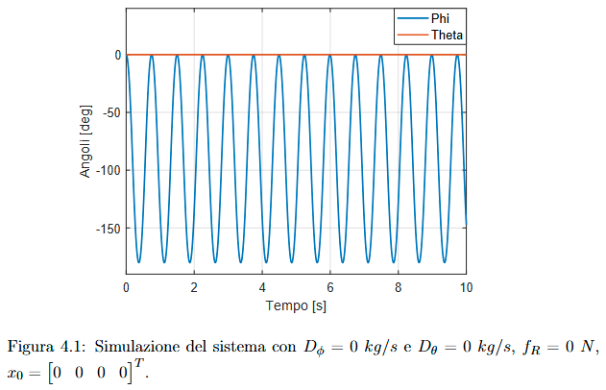
VALIDAZIONE DEL MODELLO
Prima simulazione

Slide 11
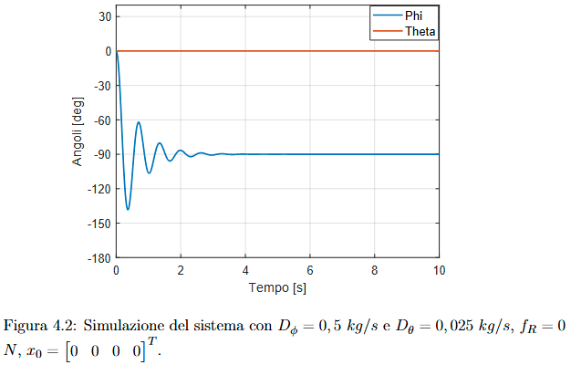
VALIDAZIONE DEL MODELLO
Seconda simulazione

Slide 12
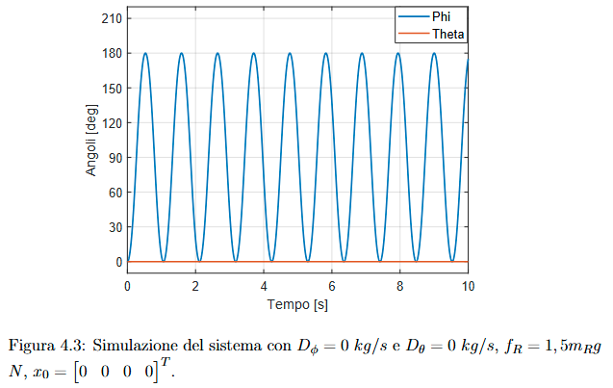
VALIDAZIONE DEL MODELLO
Terza simulazione – caso senza smorzamento

Slide 13
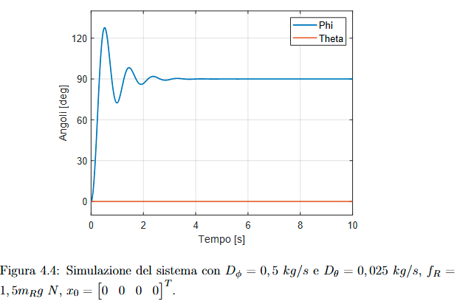
VALIDAZIONE DEL MODELLO
Terza simulazione – caso con smorzamento

Slide 14
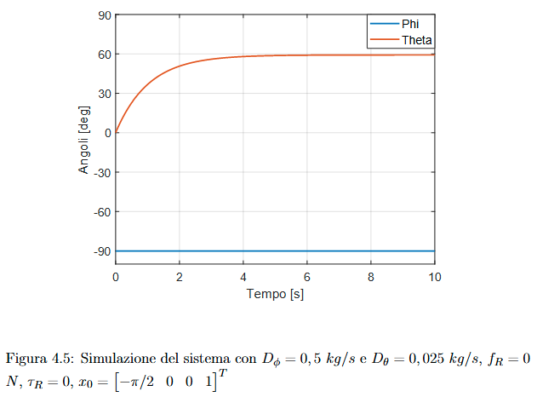
VALIDAZIONE DEL MODELLO
Quarta simulazione

Slide 15
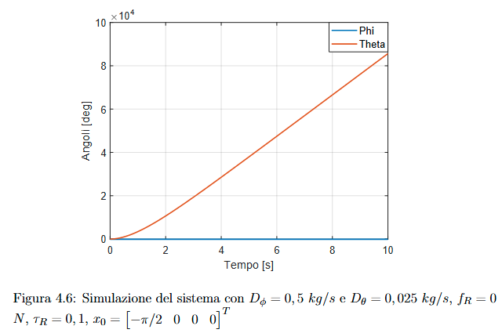
VALIDAZIONE DEL MODELLO
Quinta simulazione

Slide 16
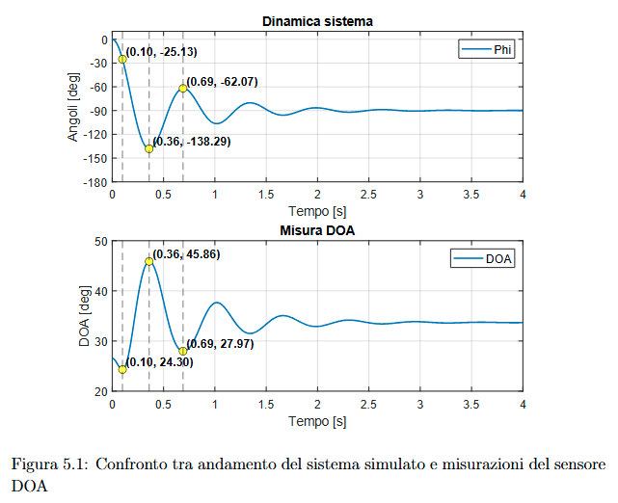
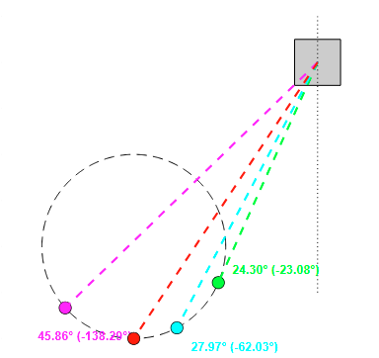
VALIDAZIONE DEI SENSORI
Sensore DOA

Slide 17
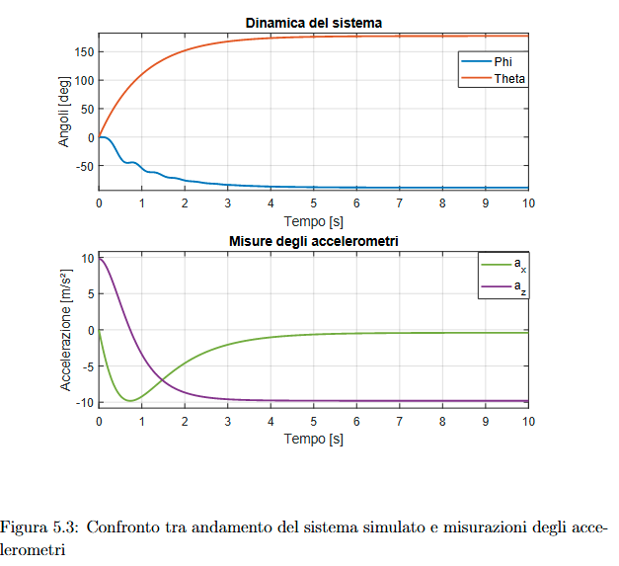
VALIDAZIONE DEI SENSORI
Accelerometro

Slide 18
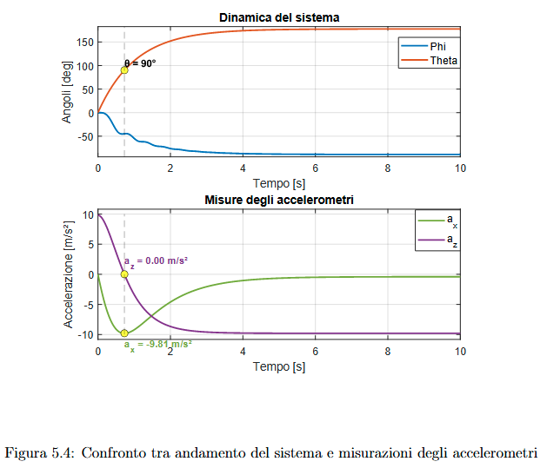
VALIDAZIONE DEI SENSORI
Accelerometro

Slide 19
STIMA DELLO STATO
Extended Kalman Filter(EKF)
Filtro di Kalman
Unscented Kalman Filter(UKF)

Slide 20
STIMA DELLO STATO
EKF
Predizione
Correzione

Slide 21

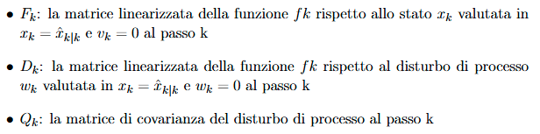

STIMA DELLO STATO
EKF
Predizione
Correzione

Slide 22

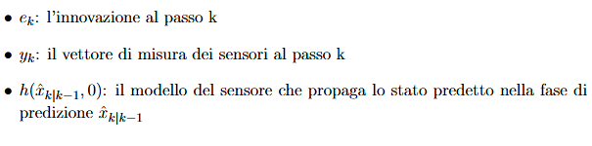

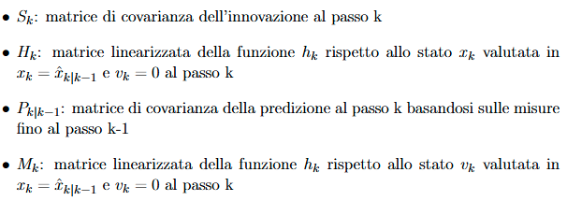
STIMA DELLO STATO
EKF
Predizione
Correzione

Slide 23

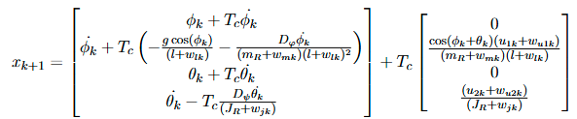
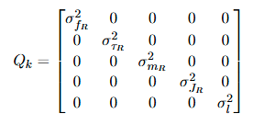
APPLICAZIONE DELL’EKF
Discretizzazione del sistema
Eulero in avanti:

Slide 24




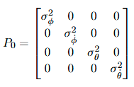


APPLICAZIONE DELL’EKF
Ingressi del sistema:
Condizioni iniziali:
Matrice di covarianza dello stato a priori:
Modello dei sensori e matrice di covarianza:

Slide 25
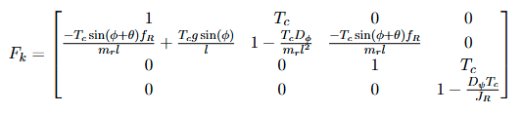
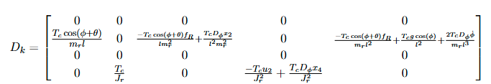
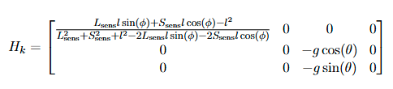

APPLICAZIONE DELL’EKF
Jacobiani

Slide 26
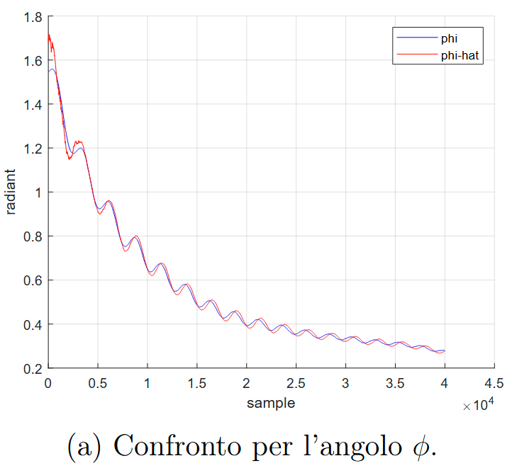
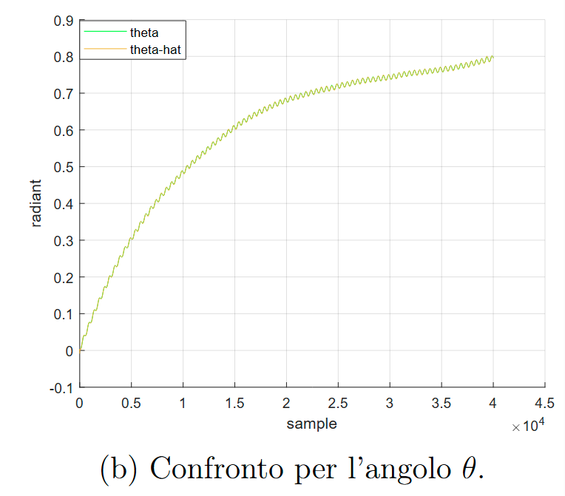
SIMULAZIONI

Slide 27
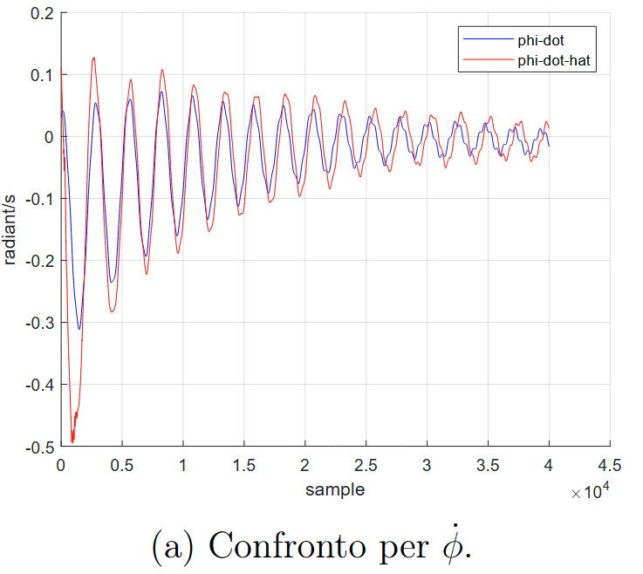
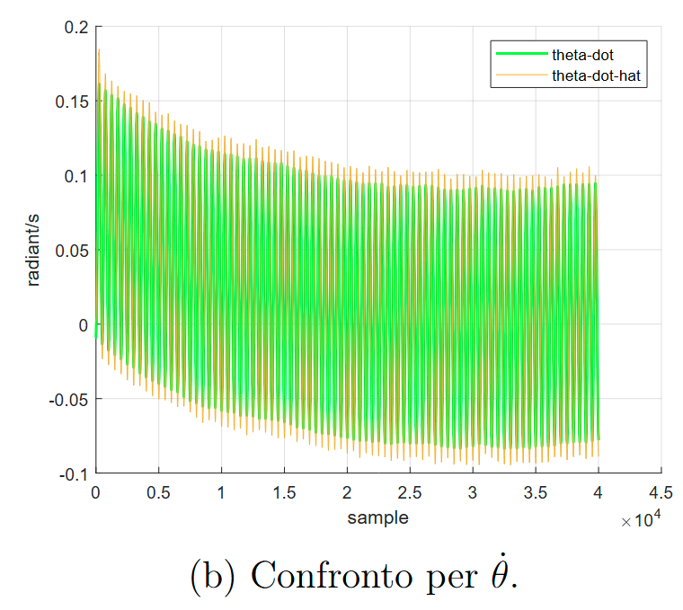
SIMULAZIONI

Slide 28
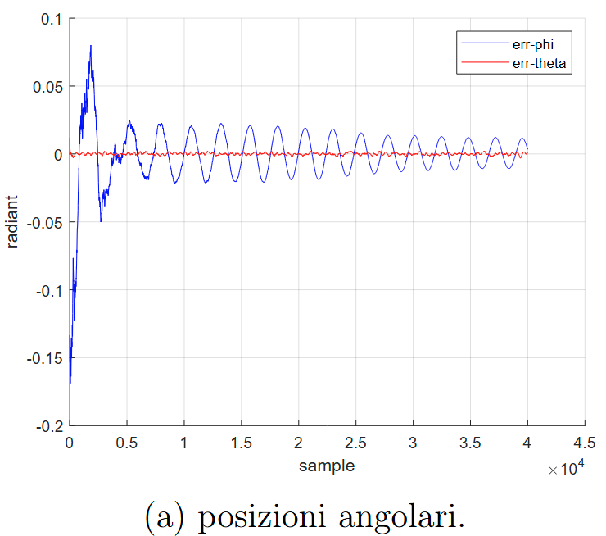
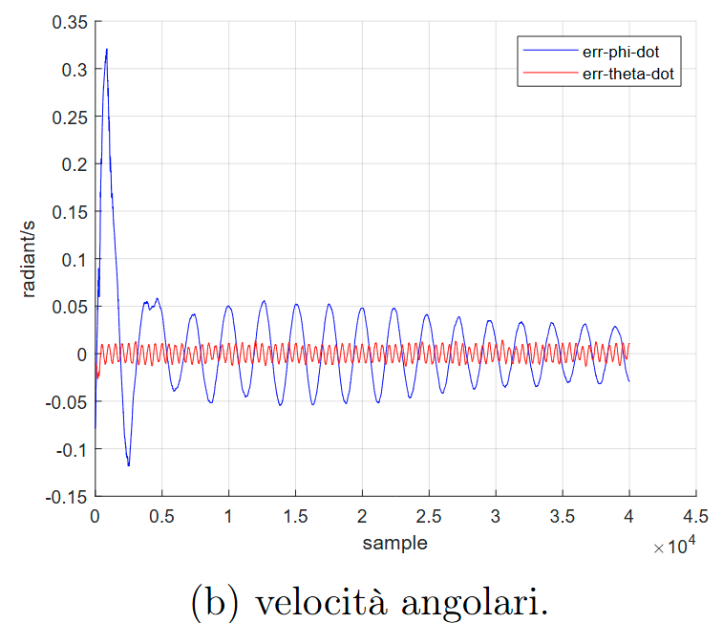
SIMULAZIONI

Slide 29
TEST DI BIANCHEZZA
Test statistici:
Media
Autocorrelazione
Consistenza

Slide 30





TEST DI BIANCHEZZA
Test statistici:
Media
Autocorrelazione
Consistenza
Media
Normalized Innovation Squared(NIS)

Slide 31
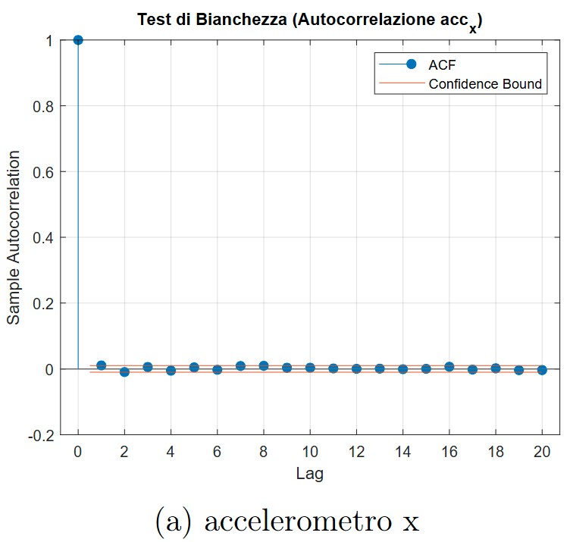
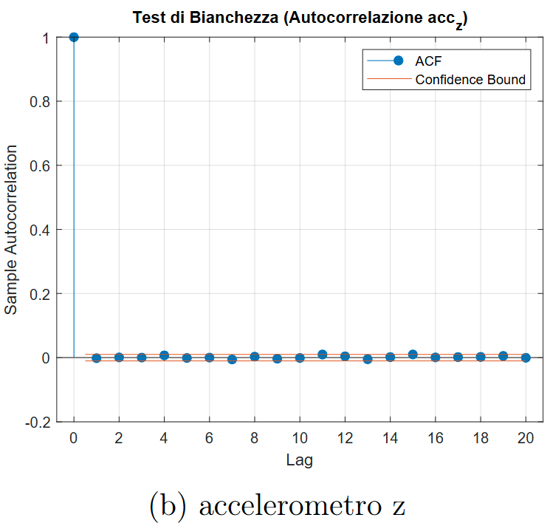
TEST DI BIANCHEZZA
Autocorrelazione

Slide 32
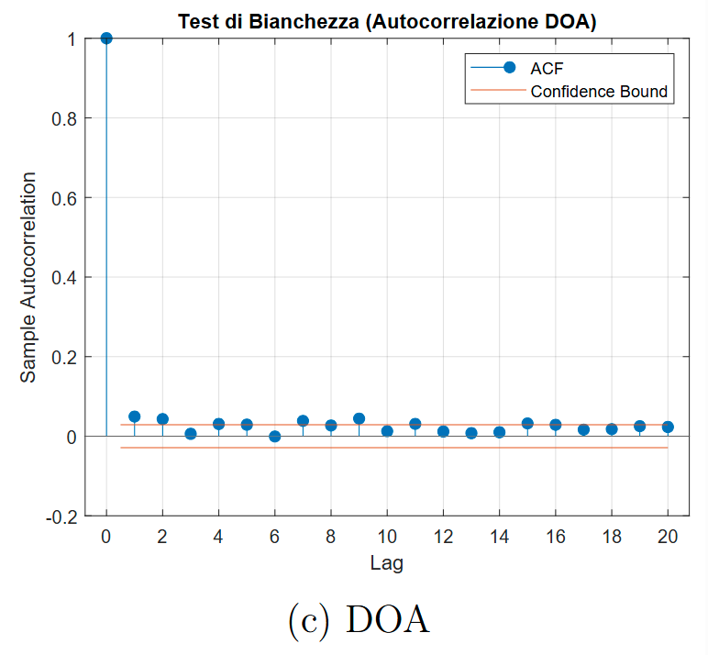
TEST DI BIANCHEZZA
Autocorrelazione

Slide 33
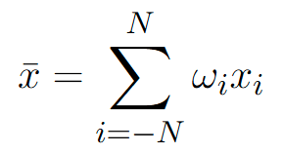
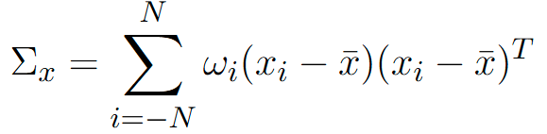
STIMA DELLO STATO
UKF
Vengono generati 2n+1 sigma_points (n dimensione dello stato) per approssimare la distribuzione di probabilità dello stato:
Media Campionaria
Matrice di covarianza campionaria

Slide 34

STIMA DELLO STATO
UKF
2n+1 sigma_points (n dimensione dello stato) per ricavare i momenti fino al secondo ordine di y:

Slide 35



STIMA DELLO STATO
UKF
Come vengono generati i sigma-points?
Si scelgono 3 parametri:
Descrive come i punti vengono generati intorno alla media
È un parametro che tiene conto delle informazioni a priori
Termine che influenza i momenti superiori al secondo

Slide 36
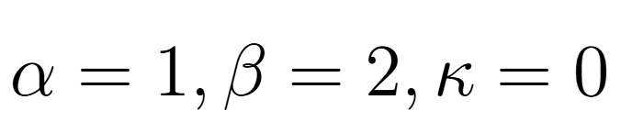
STIMA DELLO STATO
UKF
Come vengono generati i sigma-points?
Si scelgono 3 parametri:
Descrive come i punti vengono generati intorno alla media
È un parametro che tiene conto delle informazioni a priori
Termine che influenza i momenti superiori al secondo
Sono stati scelti:

Slide 37
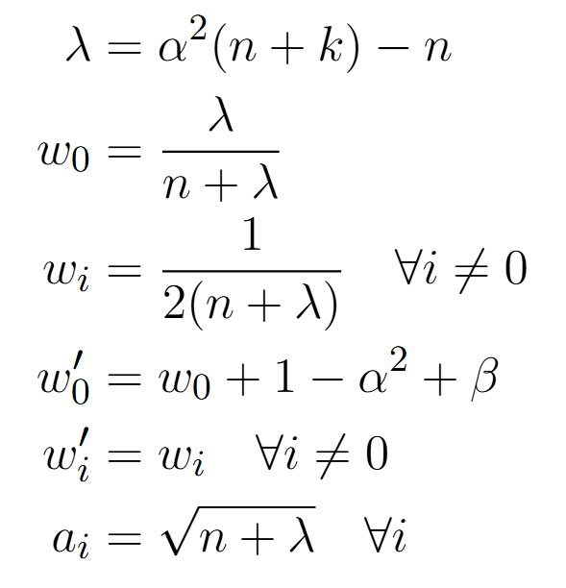
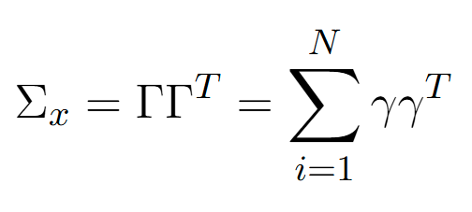
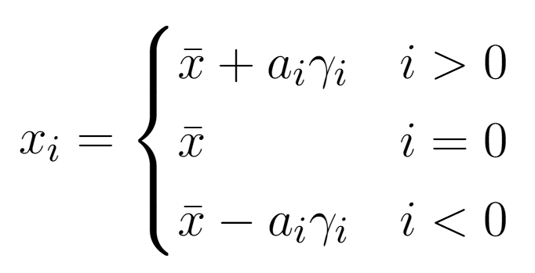
STIMA DELLO STATO
UKF
Come vengono generati i sigma-points?
Vengono calcolati i pesi:
Viene decomposta la matrice di covarianza:
Vengono definiti i sigma-points:

Slide 38


STIMA DELLO STATO
UKF
Calcolo dei momenti del secondo ordine di y
Vengono calcolati gli
usando i sigma-points appena calcolati
:

Slide 39
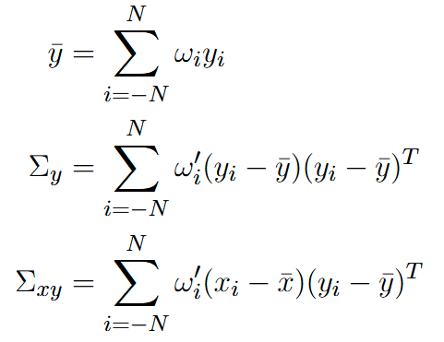
STIMA DELLO STATO
UKF
Calcolo dei momenti del secondo ordine di y
Vengono calcolati gli
usando i sigma-points appena calcolati
:

Slide 40
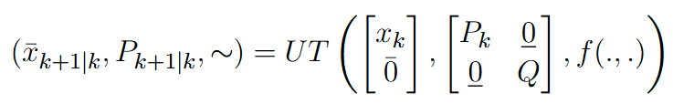


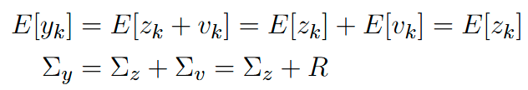
STIMA DELLO STATO
UKF
Predizione
Correzione

Slide 41

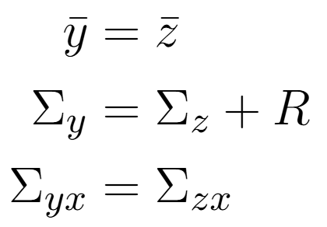
STIMA DELLO STATO
UKF
Correzione

Slide 42
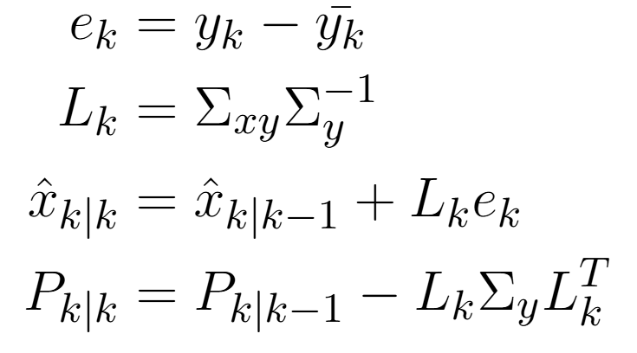
STIMA DELLO STATO
UKF
Correzione

Slide 43
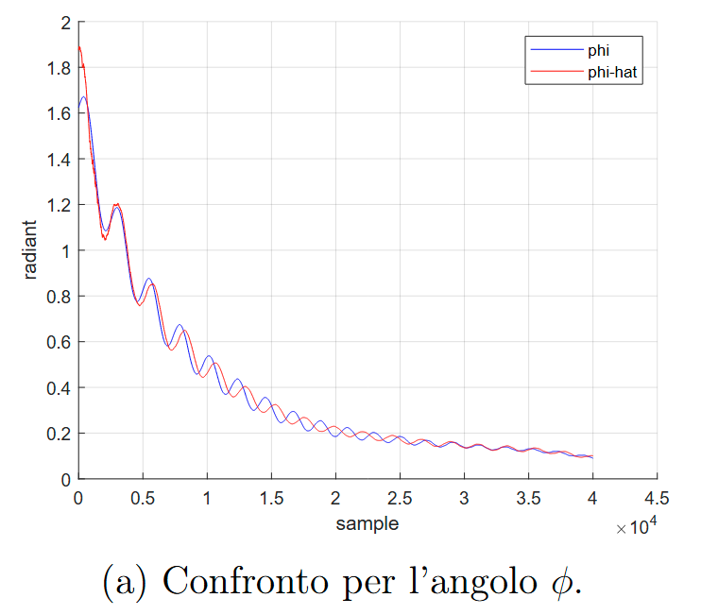
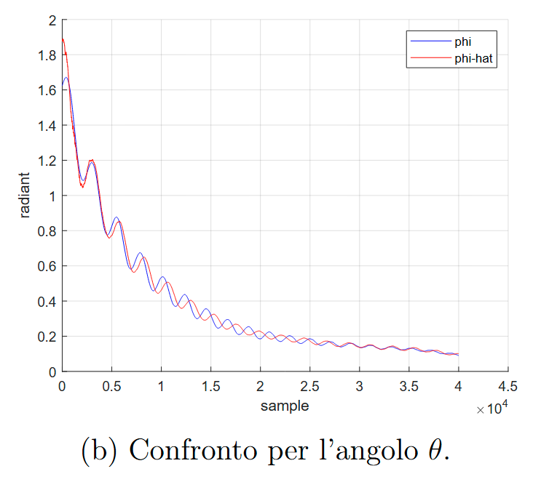
SIMULAZIONI

Slide 44
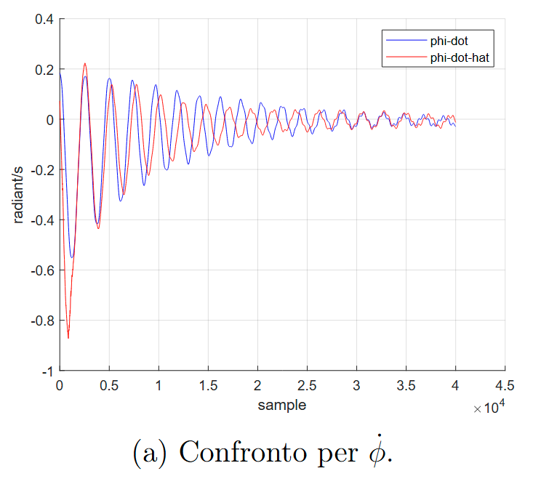
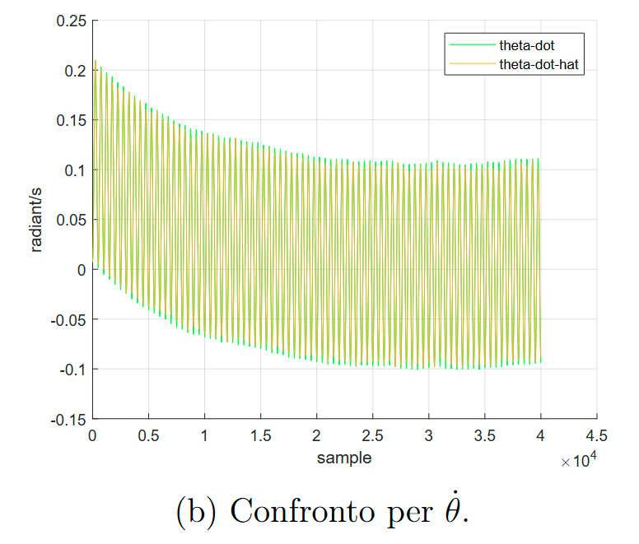
SIMULAZIONI

Slide 45


SIMULAZIONI

Slide 46


TEST DI BIANCHEZZA
Media
Normalized Innovation Squared(NIS)

Slide 47


TEST DI BIANCHEZZA
Autocorrelazione

Slide 48


Slide 49


PRESENZA DI OUTLIER
Senza la distanza di Mahalanobis

Slide 50


PRESENZA DI OUTLIER
Senza la distanza di Mahalanobis

Slide 51


PRESENZA DI OUTLIER
Senza la distanza di Mahalanobis

Slide 52


PRESENZA DI OUTLIER
Usando la distanza di Mahalanobis

Slide 53


PRESENZA DI OUTLIER
Usando la distanza di Mahalanobis

Slide 54


PRESENZA DI OUTLIER
Usando la distanza di Mahalanobis

Slide 55




PRESENZA DI OUTLIER
Usando la distanza di Mahalanobis
Sono stati identificati 1197 outliers, il numero di outlier scartati è coerente?

Slide 56
CONCLUSIONI EKF vs UKF
Se il sistema è fortemente non lineare l’EKF introduce degli errori grandi che potrebbero portare il filtro a divergere. In questo caso l’UKF è la scelta migliore.
Se il sistema non è altamente non lineare ed i jacobiani sono pressocché costanti è meglio preferire l’EKF in quanto l’UKF ad ogni passo deve generare propagare 2N+1 sigma-points che rendono il calcolo computazionale oneroso.

Slide 57

REGOLARIZZAZIONE
Regolarizzatore di Rauch-Tung-Striebel(RTS)
k>t (offline)

Slide 58


REGOLARIZZAZIONE
Regolarizzatore di Rauch-Tung-Striebel(RTS)

Slide 59

REGOLARIZZAZIONE
Regolarizzatore di Rauch-Tung-Striebel(RTS)

Slide 60


REGOLARIZZAZIONE
Regolarizzatore di Rauch-Tung-Striebel(RTS)

